Slide 1
NHẬN BIẾT PHÂN BIỆT Hoạt động: Màu sắc của ống giấy Lớp 25-36 tháng

Slide 5
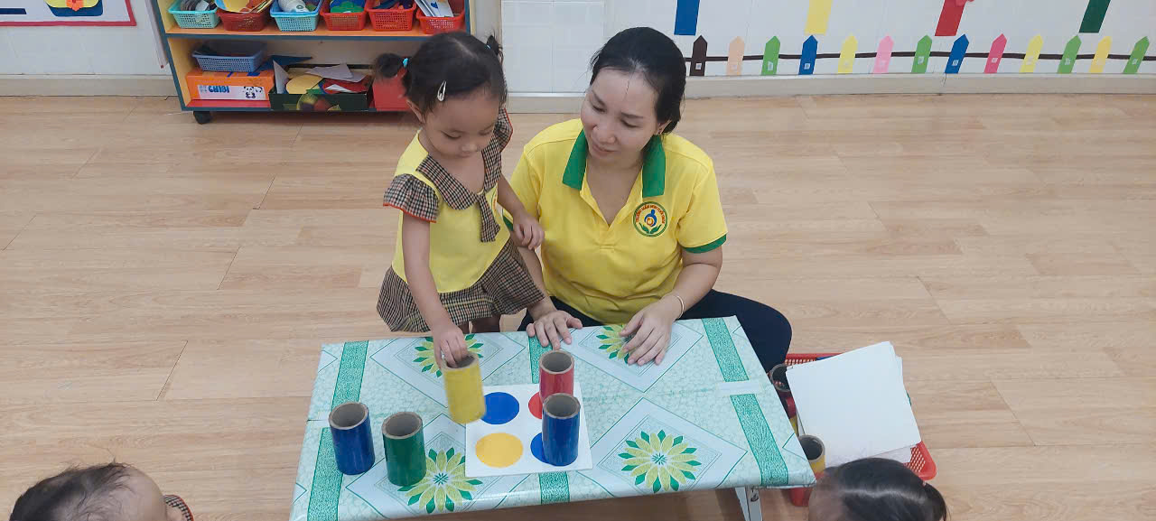

Slide 6
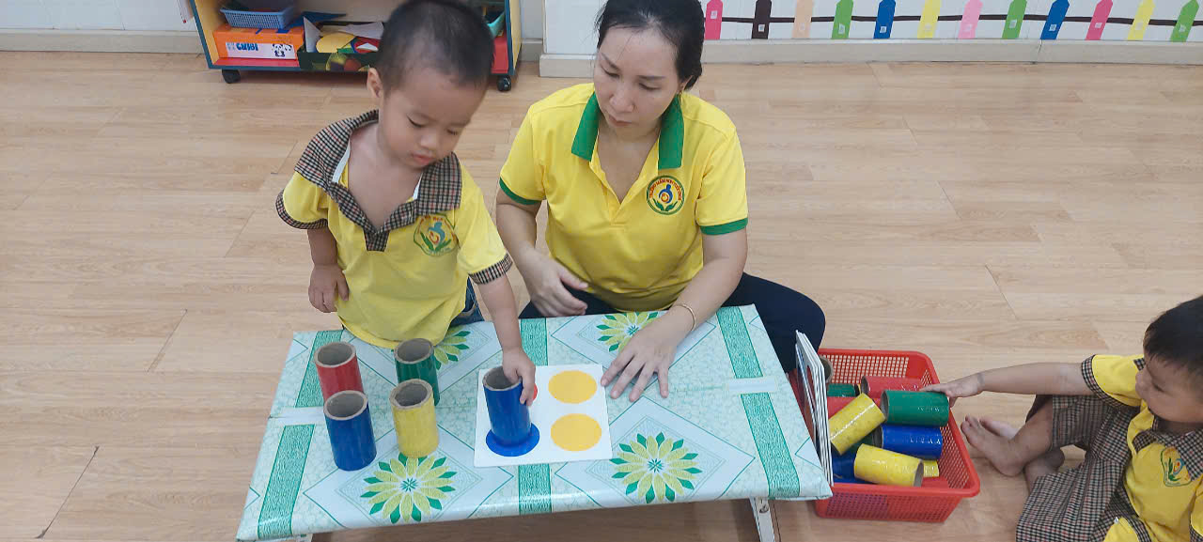

Slide 7
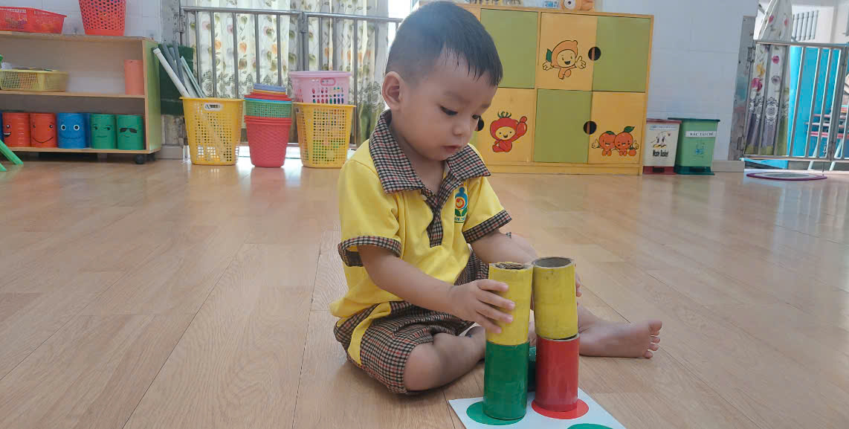

Slide 8
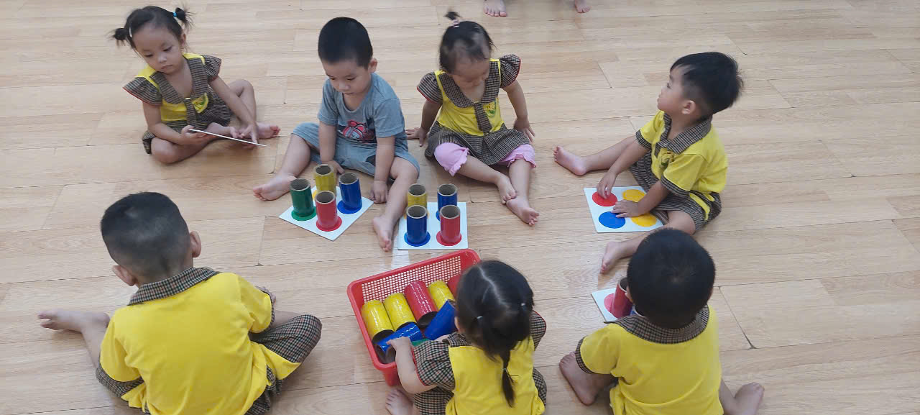

Slide 9
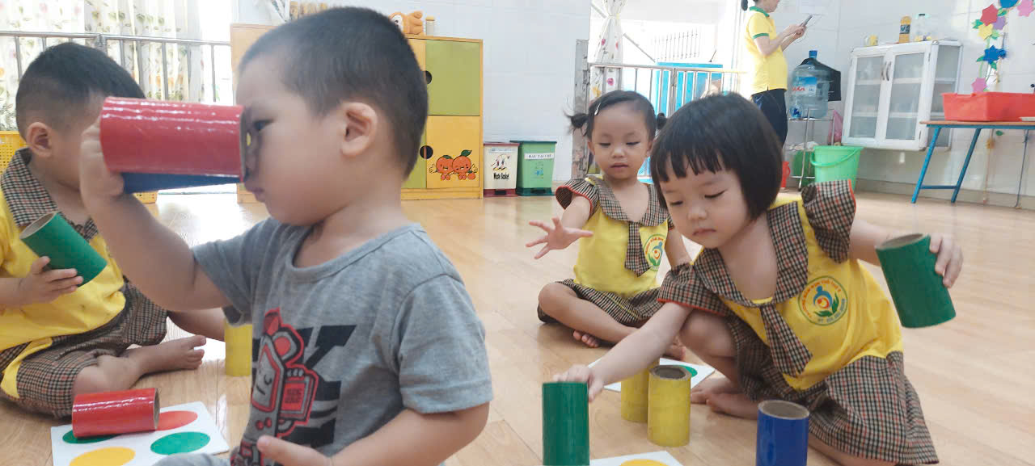

Slide 10
